Slide 1
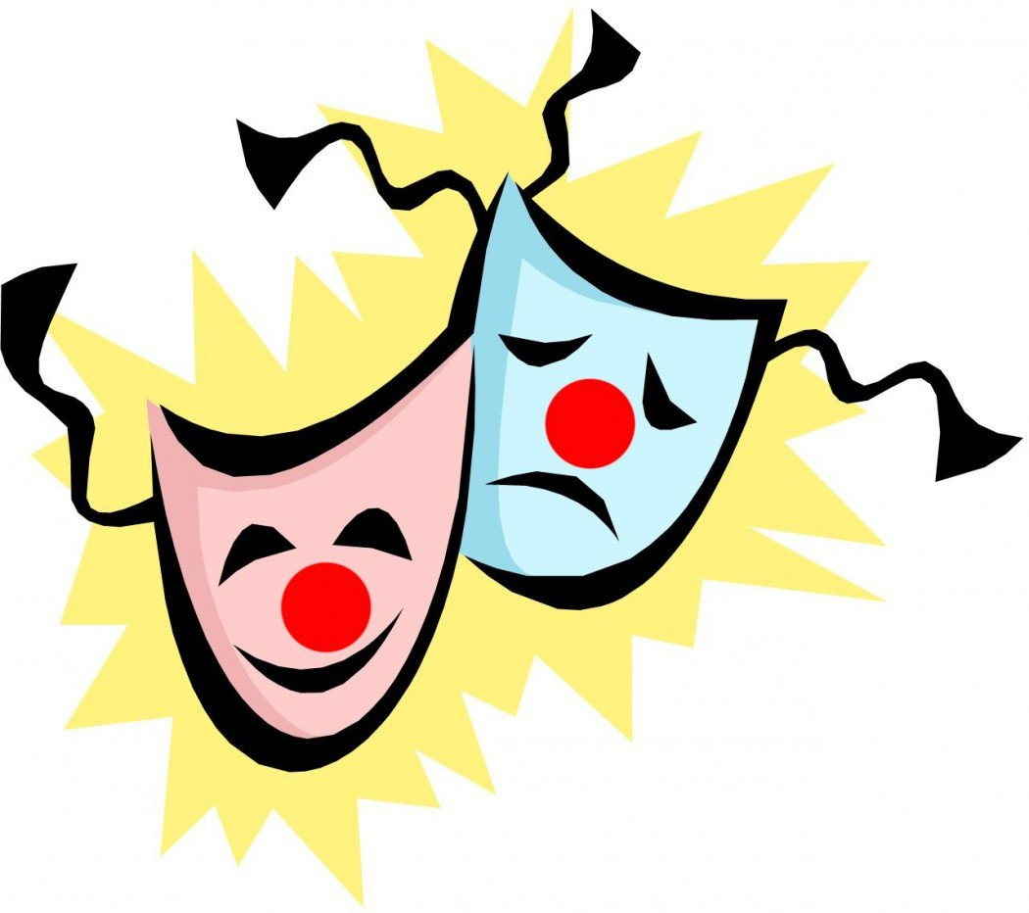
Школьная театральная студия «Светлячок»
МБОУ «Кулаевская СОШ»
Представляет
наши выступления

Slide 2
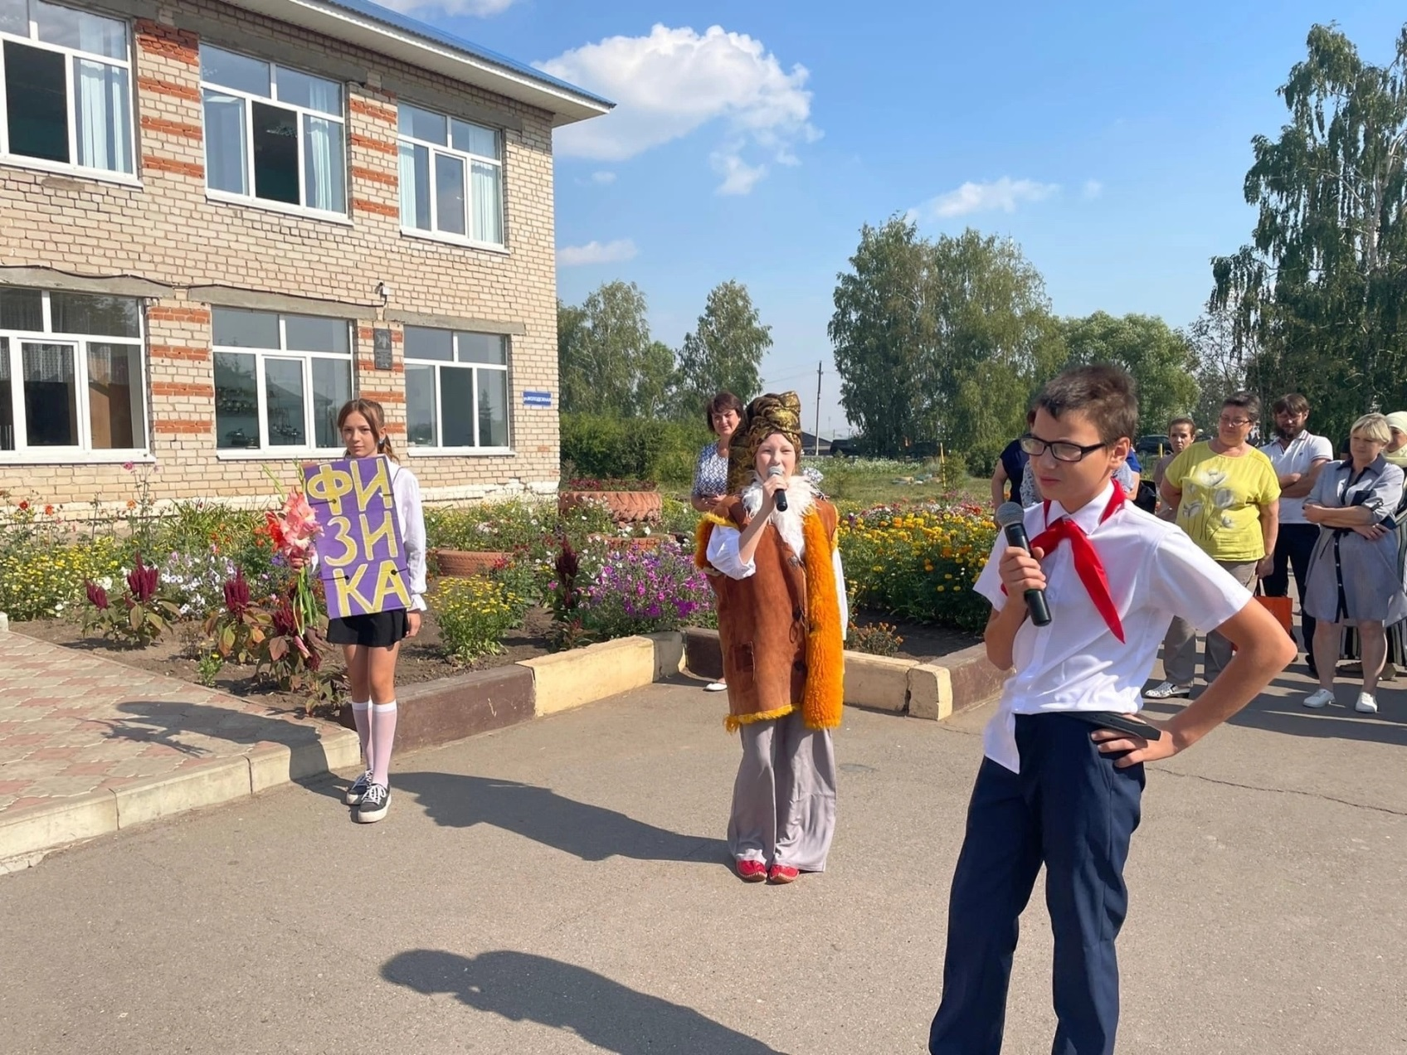
Инсценировка на День знаний (1 сентября)

Slide 3
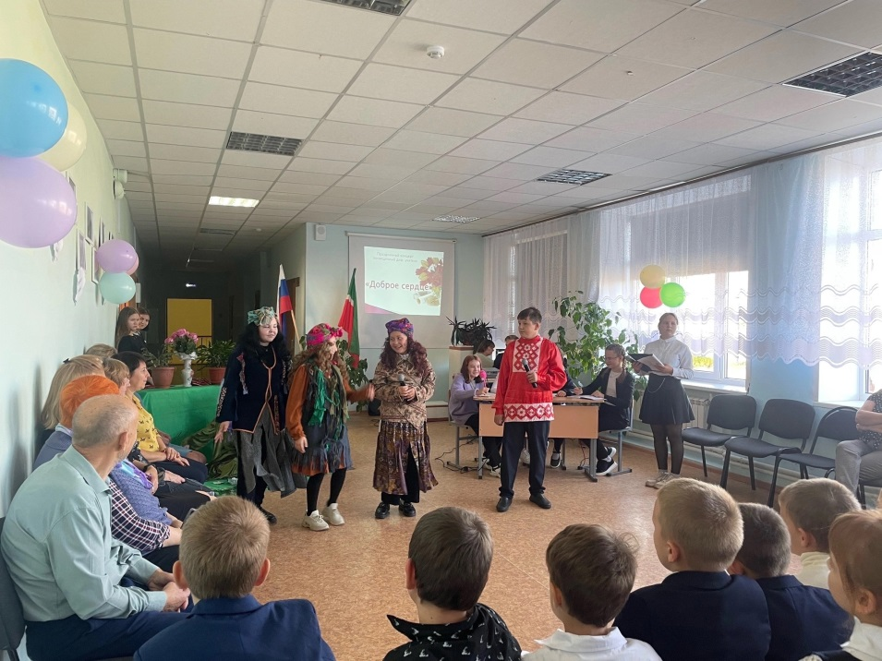
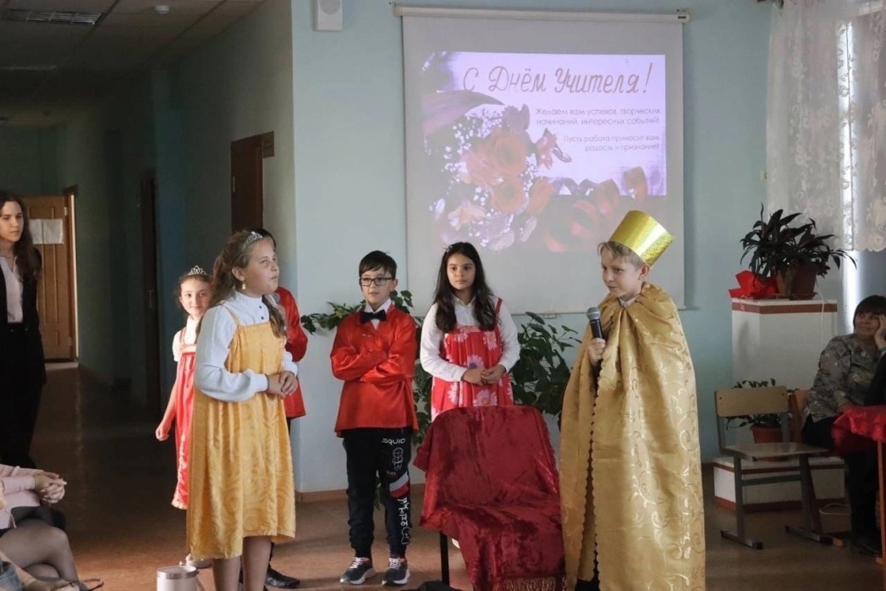
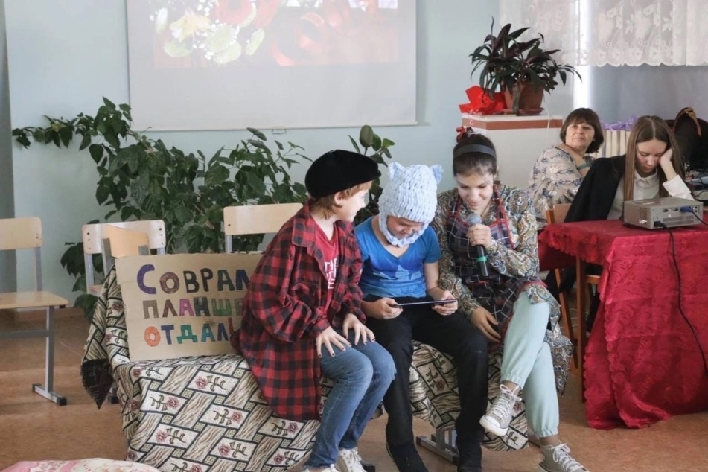
День Учителя

Slide 4
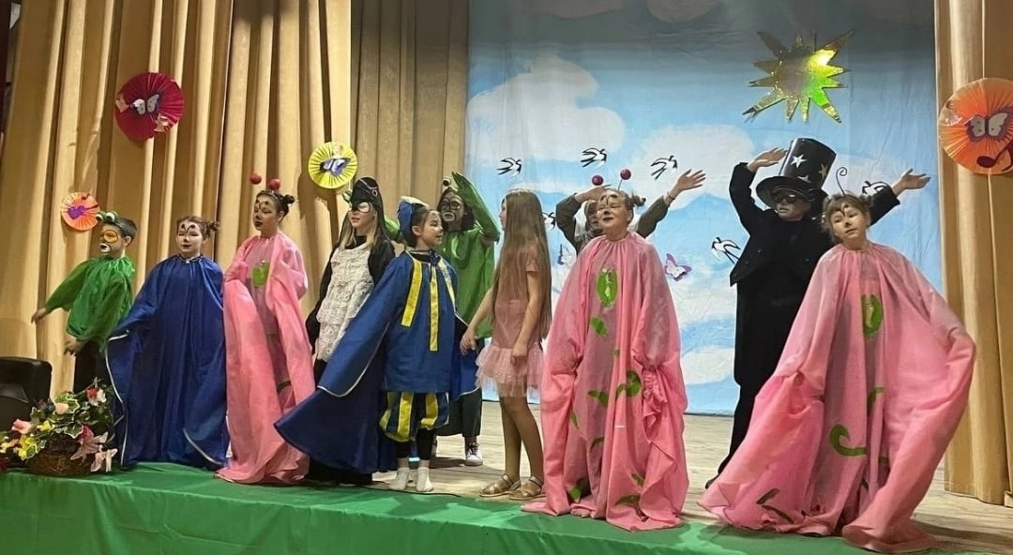
Сказка о Дюймовочке

Slide 5
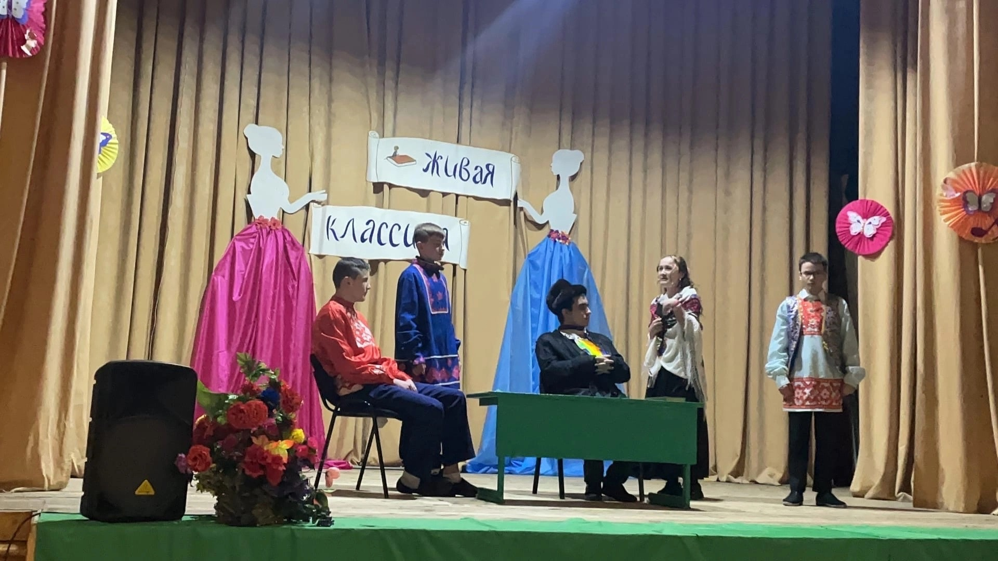
Представление на школьном этапе
«Живая классика»

Slide 6
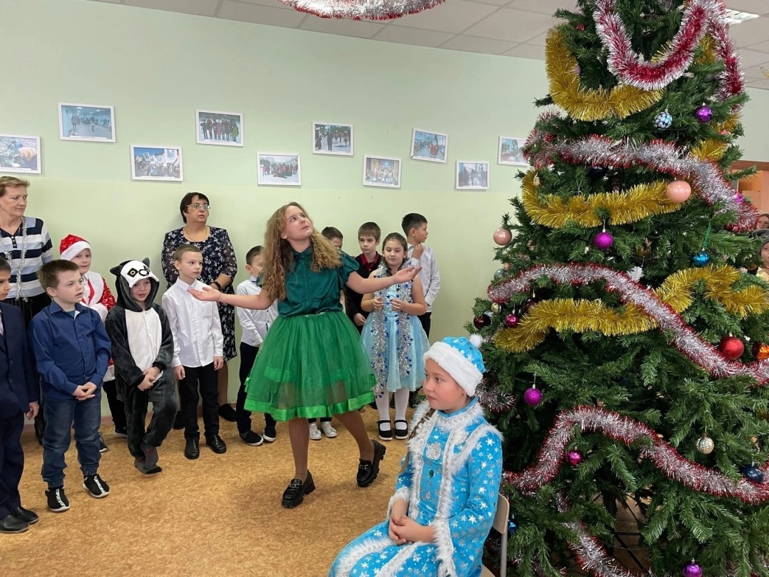
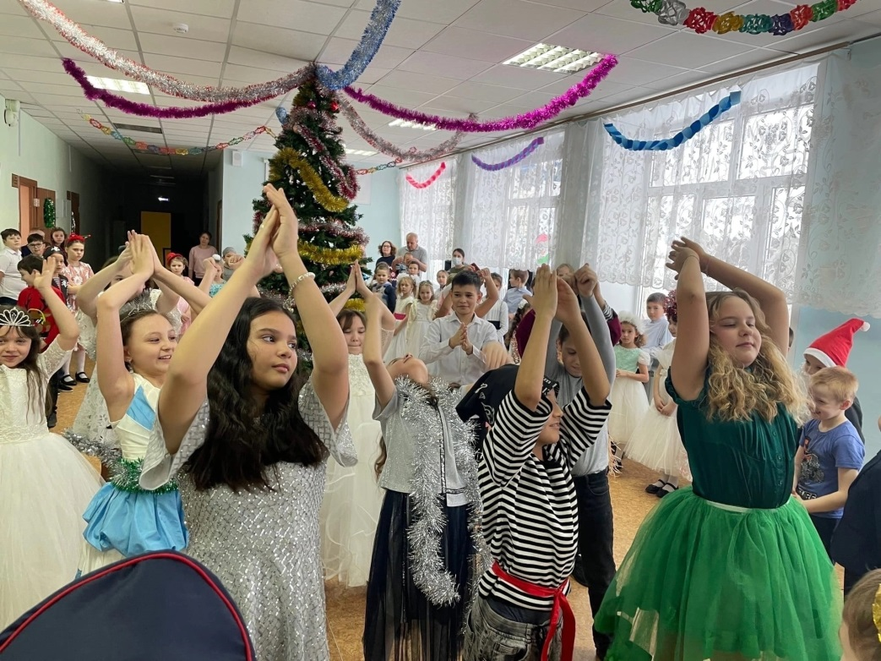
Сказка «Спасение Снегурочки»

Slide 7
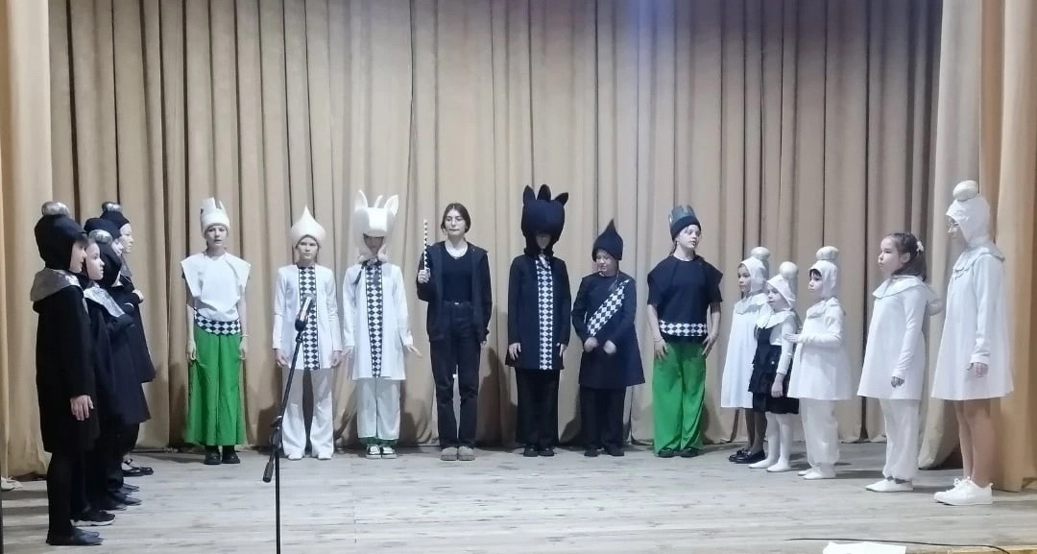
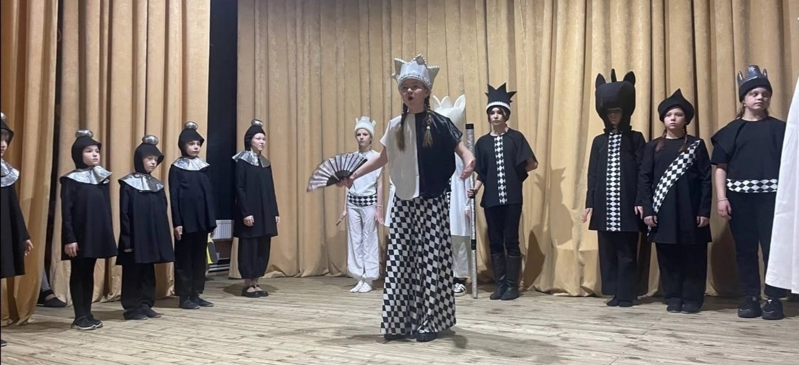
Сказка о безопасности дорожного движения

Slide 8
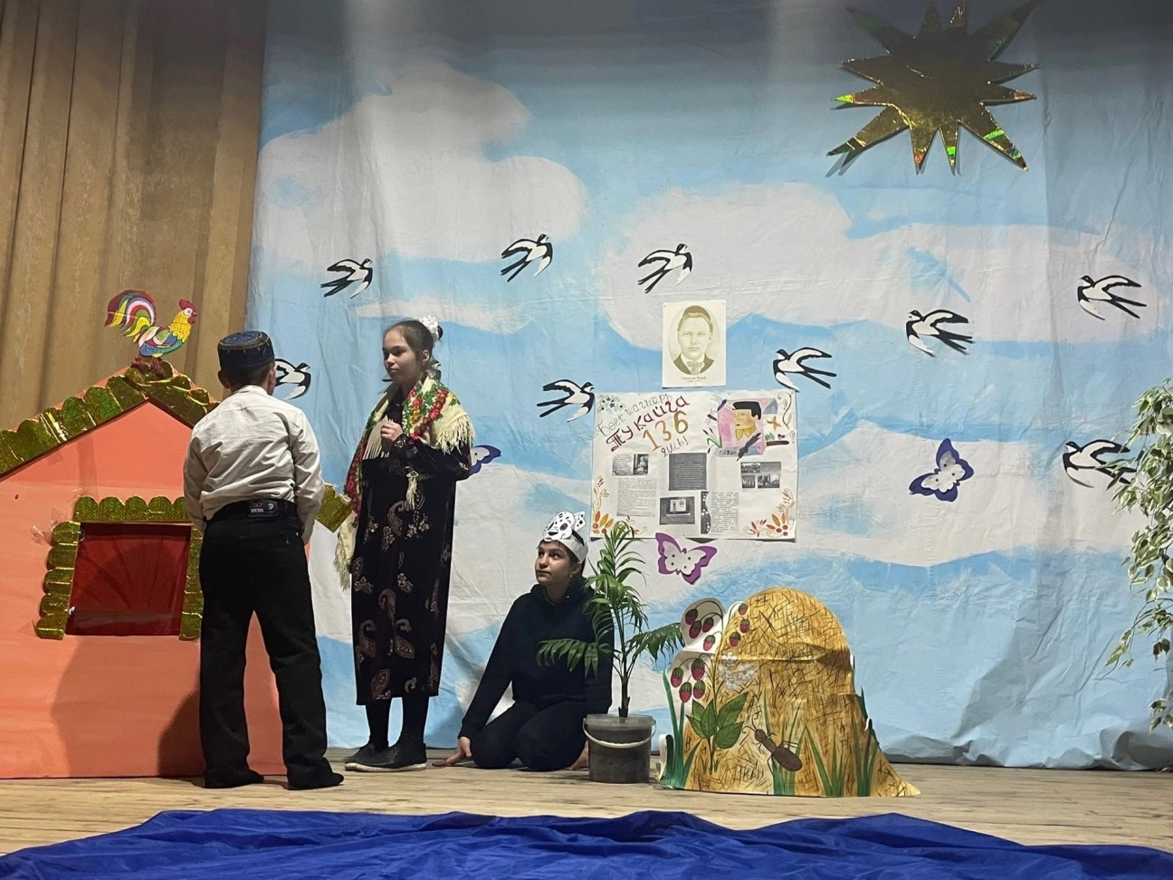
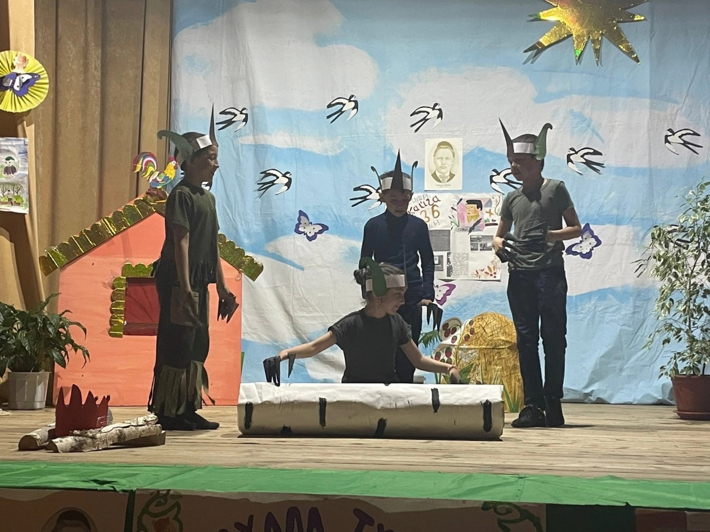
По произведениям Габудулы Тукая

